Slide 1
Uvod u JS

Slide 2
JavaScript
Jezik kojeg browser razumije
Engine – V8, SpiderMonkey…
Interpreterski
Or is it?
Interpretacija vs. Kompilacija
JIT

Slide 3

JavaScript
Objektne sposobnosti
Single threaded
UI thread klasičnih aplikacija
Dynamic/loose types
Promjena vrijednosti uzrokuje promjenu tipa
Typescript

Slide 4
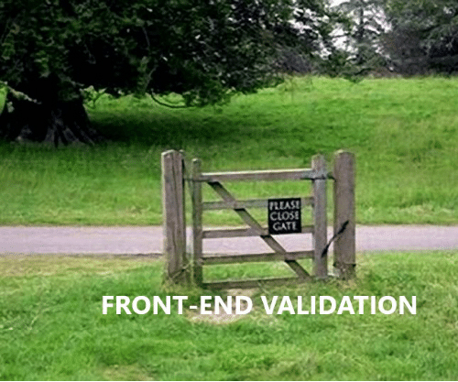
JavaScript
Izvršavanje na klijentu
Separacija backenda i frontenda
Osjetljivost podataka
Korisnička manipulacija
BE i FE validacija

Slide 5
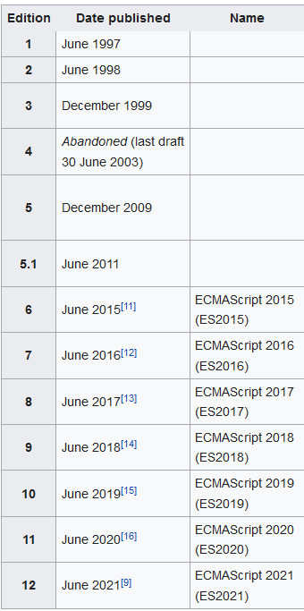
JavaScript
ECMA
ECMAScript
Transpilacija

Slide 6
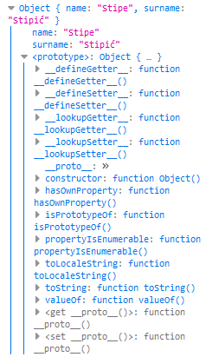
JavaScript
Prototipovi
Prototype chain
Extendanje prototipa

Slide 7



Resursi

Slide 8
1. zadatak
Ovisno o korisnikovom izboru, svaki uneseni broj ispisati na odabrani način (console.log ili alert).

Slide 9
2. zadatak
Definirati niz objekata koji sadržavaju informacije o osobama. Svaka osoba sadrži ime, prezime i visinu. Izračunati prosječnu visinu i ispisati osobu čija visina najviše odskače od prosječne.

Slide 10
3. zadatak
Na temelju već definiranog niza osoba, pronaći najčešće ime među osobama čija je visina veća od medijana svih visina.

Slide 11
4. zadatak
Napraviti iduće:
Sortirati niz osoba po prezimenu
Pronaći prvu osobu kojoj prezime počinje sa slovom K
Provjeriti ima li osoba viših od 200cm
Vratiti samo osobe koje imaju ime koje i počinje i završava sa samoglasnikom
Preko template literala napraviti funkciju koja pretty printa podatke o osobi

